Slide 1
Chiba Campaign 2018 pyranometer 2018 / 11 / 13

Slide 2
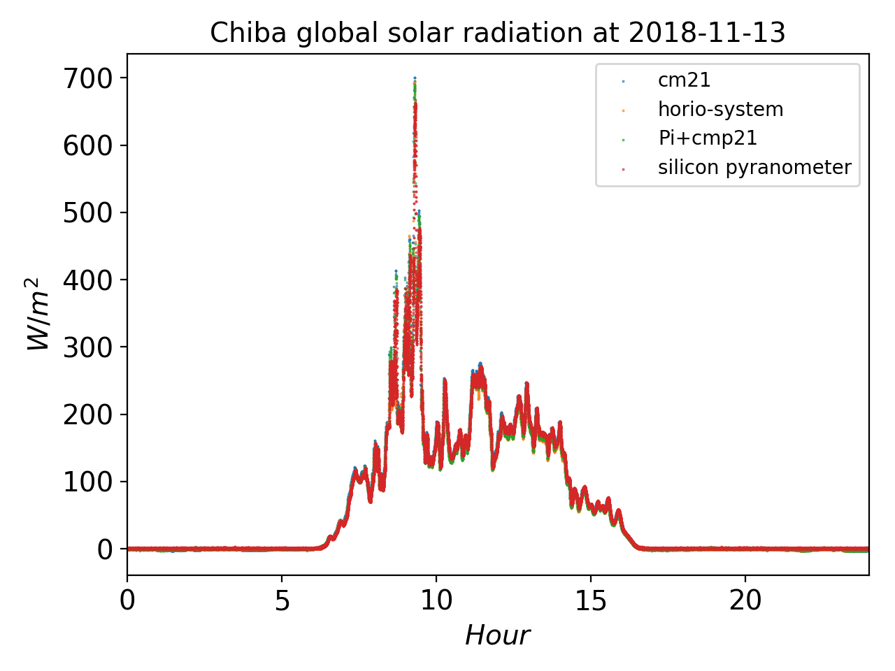
全天日射量 cm21 と horio-system, Pi+cmp21 , silicon pyranometer

Slide 3
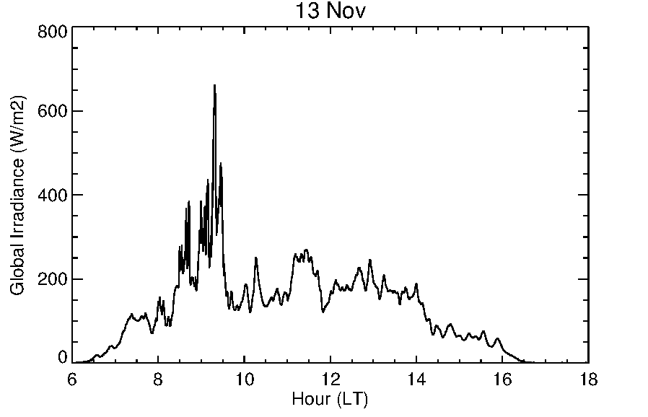
全天日射量 silicon pyranometer

Slide 4
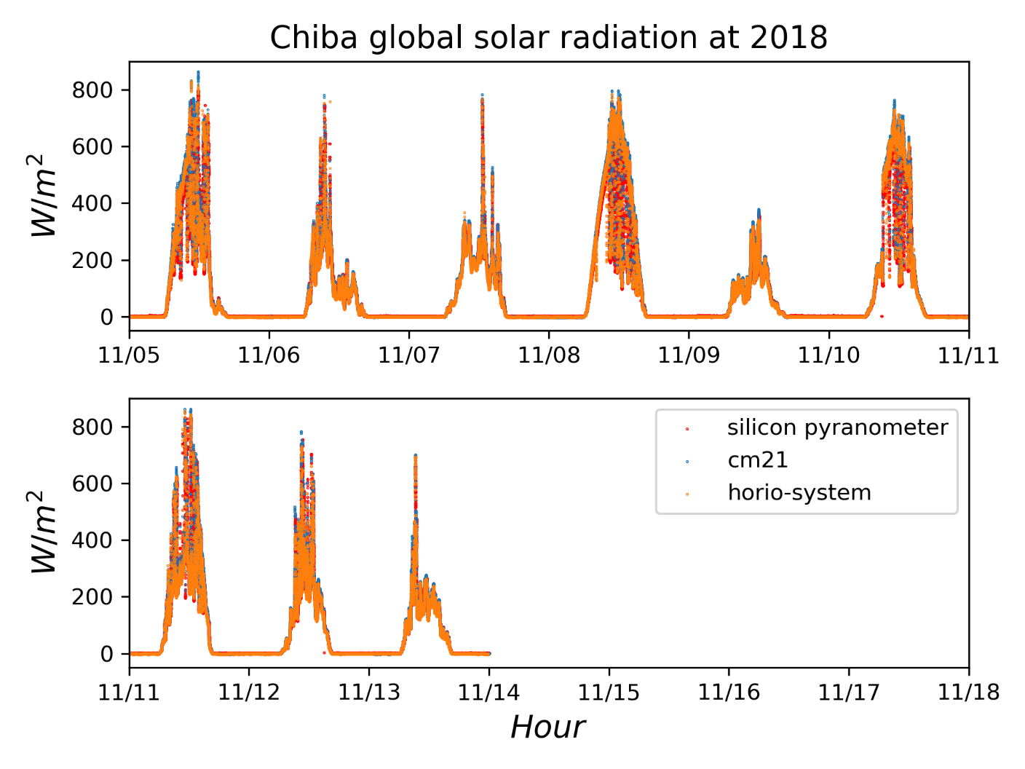
Chiba Campaign 中の全天日射量 cm21 と horio – system, silicon pyranometer

